Slide 1
Буддийский храм в Петербурге – уникальное сооружение в Европе
Подготовила: учитель истории и культуры Санкт-Петербурга ГБОУ №471
Воробьева Мария Николаевна
Санкт-Петербург,2013

Slide 2
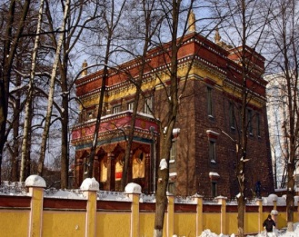
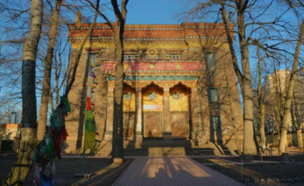
Буддийский храм в Санкт-Петербурге «Дацан Гунзэчойнэй»— самый северный в мире буддийский храм. «Гунзэчойнэй» в переводе с тибетского означает «Источник святого учения Всесострадающего Владыки-отшельника».

Slide 3
первые буддисты на берегах Невы появились во время строительства Петропавловской крепости, с которой начиналась новая столица России. Это были волжские калмыки — подданные Калмыцкого ханства, еще не вошедшего окончательно в состав России, трудившиеся вместе с другими работными людьми над возведением каменных валов крепости (после 1706 года)

Slide 4
Буддийская община в Санкт-Петербурге стала складываться лишь в самом конце XIX столетия. Согласно переписи населения 1869 г., в городе проживал лишь один буддист. В 1897 году насчитывалось уже 75 буддистов, а в 1910 г. — 184 (163 мужчины и 21 женщина).

Slide 5
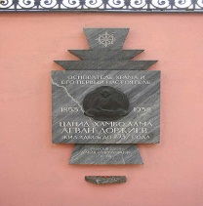
Распространению буддизма в России и установлению связей между Россией и Тибетом в огромной степени способствовал бурятский лама геше лхарамба (доктор буддийской философии) - Агван Доржиев, который являлся доверенным лицом Его святейшества Далай Ламы XIII. Он добился того, что Николай II дал согласие на постройку в Санкт-Петербурге буддийского храма - Дацана (полное название - Санкт-Петербургский Буддийский Храм "Дацан Гунзэчойнэй").

Slide 6
Строил Дацан русский архитектор Г.В. Барановский, к работам которого относится также здание, в котором разместились один из старейших магазинов Санкт- Петербурга - «Елисеевский» и Санкт-Петербургский государственный академический театр Комедии им. Н. П. Акимова.

Slide 7
На строительство храма поступили немалые пожертвования - Его Святейшество Далай Лама XIII внимательно отнесся к постройке Дацана в далеком от Тибета Санкт-Петербурге и дал около 50 тыс.рублей золотом. В свою очередь, Лама Агван Дорджиев пожертвовал на строительство храма 30 тыс. рублей, кроме того некоторые суммы денег были пожертвованы бурятскими, колмыцкими, монгольскими, русскими и тувинскими буддистами.

Slide 8
В 1913 году здание Дацана было в основном построено, а 21 февраля 1913 года в нем состоялась первая буддийская служба. 2 мая 1914 года Николай II утвердил при монастыре штат духовенства в составе 9 человек. Настоятелем нового монастыря стал лама Агван Дорджиев. Таким образом, в Петербурге появился буддийский монастырь с постоянной общиной буддийских монахов.

Slide 9
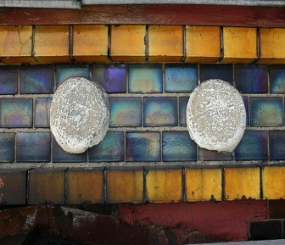
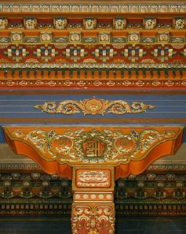
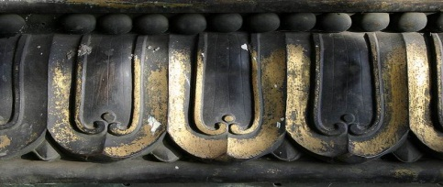
В архитектуре буддийского храма соединились классические тибетские каноны и европейский северный модерн.
Материалы для отделки фасадов (разные сорта грубоколотого гранита, облицовочный кирпич, глазурованная плитка) были выбраны неслучайно - этот несомненно удачный выбор придал тибетской архитектуре новые, северные, петербургские тона.

Slide 10
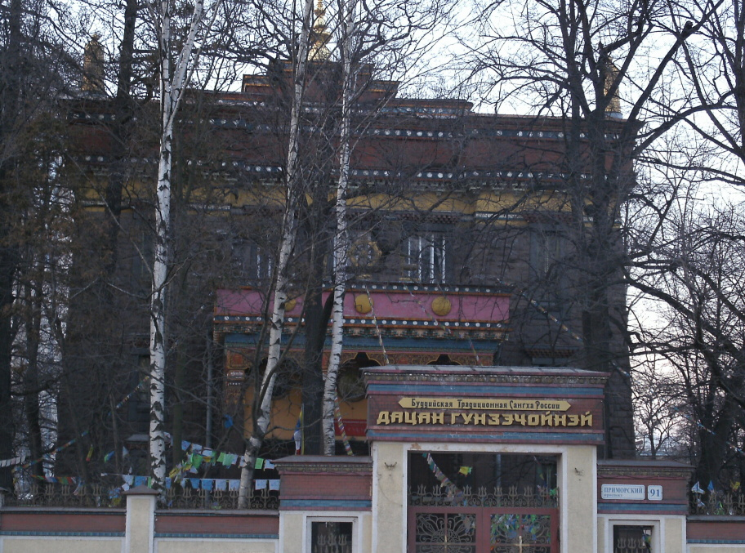
Главный южный фасад, украшенный портиком из 4-ех квадратных в сечении столбов спрятан за кирпичной оградой. Фрагмент декора фасада храма представлен на фотографии в нашем музее. На фронтоне у восьмирадиусного колеса - символа стремления к совершенству - замерли две лани. Эта традиционная для буддизма композиция напоминает о первой проповеди Будды. На карнизах храма установлены золоченые фигуры «победоносного знамени», напоминающие по форме закрытые с обеих сторон цилиндры. Это символы утверждения буддийской веры. Северный фасад представляет 4-этажную башню, которую венчает невысокий шпиль из золоченой меди - ганджира.

Slide 11
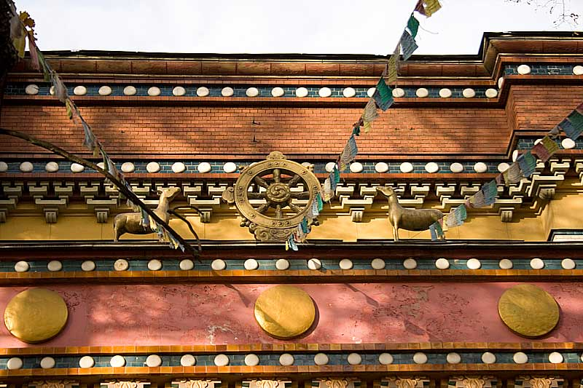

Slide 12


Slide 13
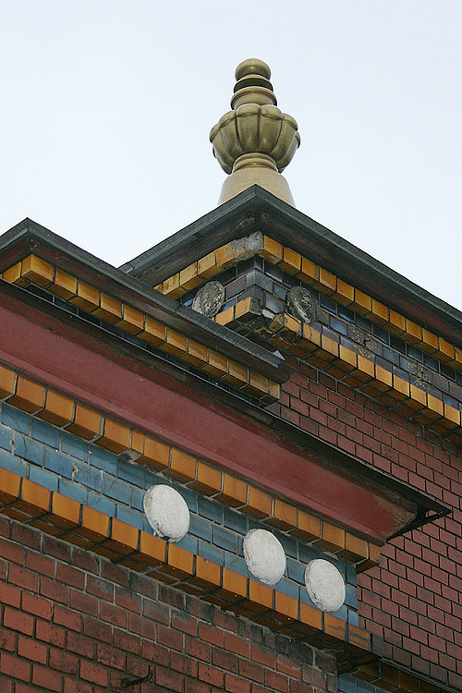
Ганджир

Slide 14
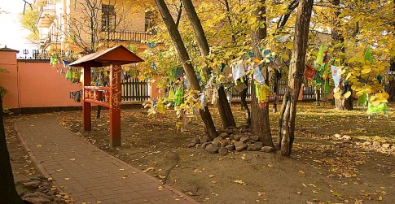

Slide 15
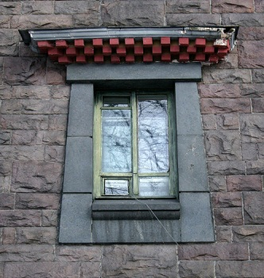
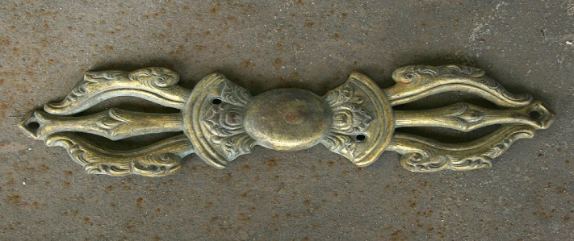
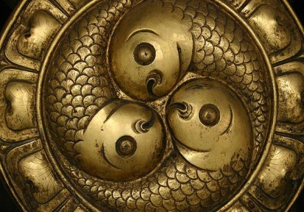
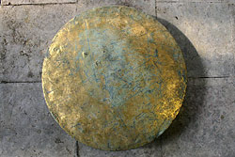

Slide 16
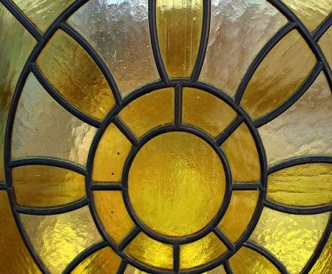
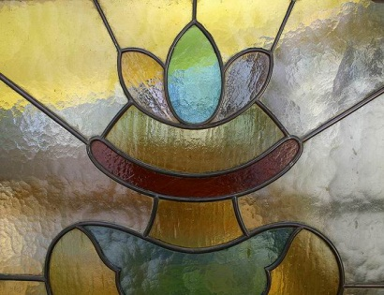
Внутри храма обращают на себя внимание красивые цветные витражи плафона и ограждения светового проема с буддийскими символами, а также выложенный многоцветными плитками пол в главном зале.

Slide 17
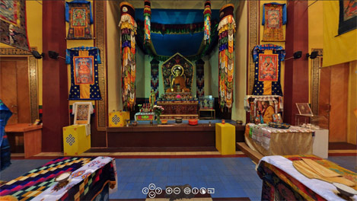

Slide 18
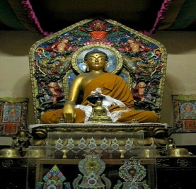
особенной величавостью отличается алтарный зал - именно здесь проводятся хуралы (молебны), посетить которые может любой желающий.

Slide 19
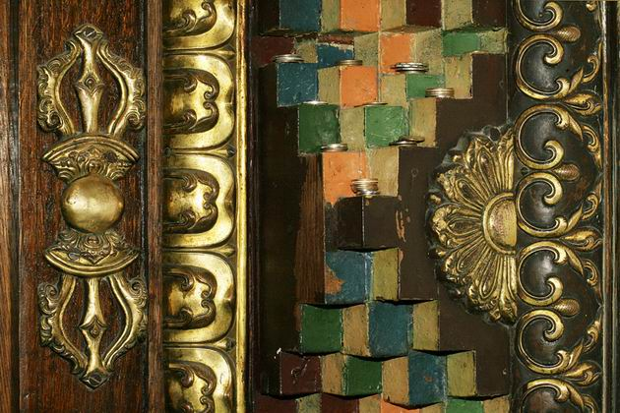

Slide 20
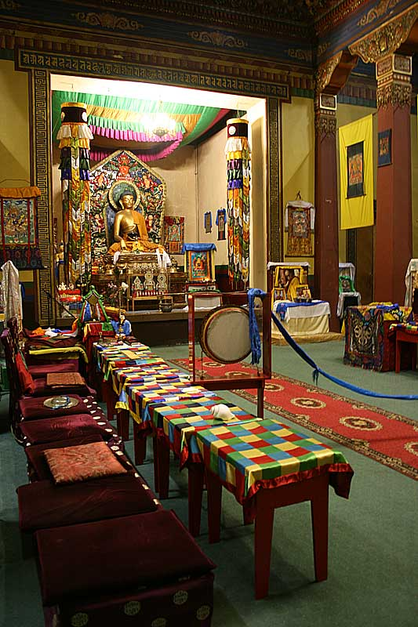
В этом зале находится много необычных для нашего глаза ритуальных артефактов: статуи разных размеров, книги, колокольчики, ваджру, четки и многое другое. Большое впечатление производят ритуальные статуи, выполненные, как правило, из позолоченной бронзы.

Slide 21
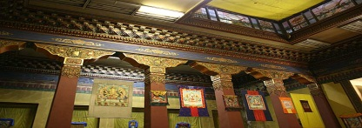

Slide 22
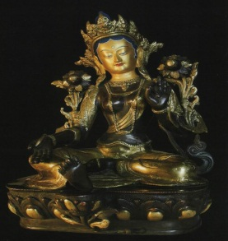
Статуя «Зеленая Тара» - проявление мудрости, сострадания, любви. Восседает на Лотусе и лунном диске. Правая рука на правом колене в жесте дарования, левая рука - в жесте прибежища. Держит в обеих руках стебель лотоса-уткалы, символа учения Будды. Правая нога вытянута, что указывает на готовность придти на помощь всем живым существам.

Slide 23
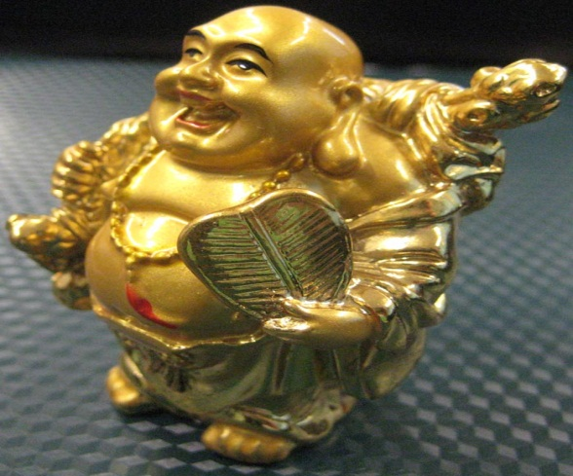
Будда (санскрит - «пробудившийся») в буддизме - существо, достигшее просветления (бодхи)

Slide 24
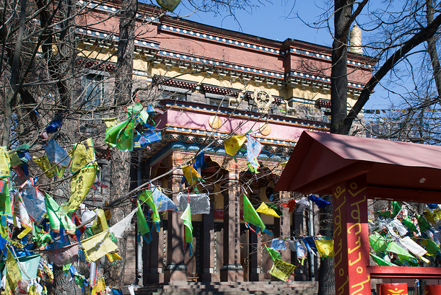

Slide 25
Буддийский храм серьезно пострадал в советский период. В 1935 году он был закрыт, а его основатель, бывший все годы эти годы и настоятелем, Агван Лобсан Доржиев и все священнослужители храма арестованы. В храме размещались последовательно радиостанция, исследовательские лаборатории Зоологического института и другие организации. Многие уникальные детали внешнего и внутреннего убранства были уничтожены.

Slide 26
Буддийский храм открыт для посещения
В 1990 году здание возвратили буддистам, и сейчас храм является действующим - здесь располагается община «Дацан Гунзэчойнэй». Тибетское слово «дацан» означает «монастырская школа», в которой монахи живут по законам винаи (канон монашеской дисциплины) и изучают различные разделы Учения. «Гунзэчойнэй» в переводе с тибетского означает «Источник Святого Учения Всесострадающего Владыки-Отшельника». Дацан принадлежит к школе Гелугпа и освящен в честь божества Калачакра. Дацан открыт для всех желающих каждый день с 10:00 до 19:00.

